Slide 1
Проект API
Выполнила: Коновалова Валерия

Slide 2
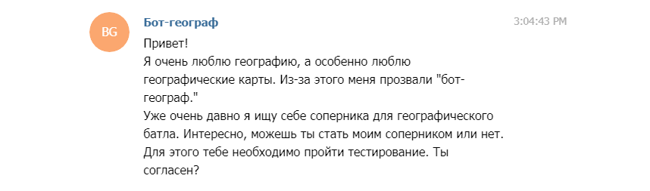
Введение
В основу проекта легло создание Telegram бота, который предлагает собеседнику пройти тестирование по географии (географический тест).

Slide 3
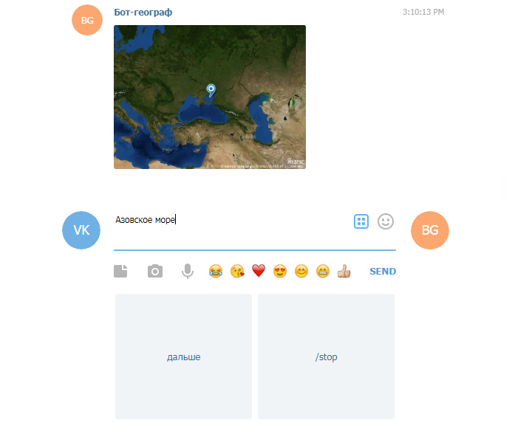
Описание реализации
В проекте используются технологии и возможности Telegram и Yandex.Maps StaticApi.

Slide 4
Описание реализации
Функция, отвечающая за вывод изображения-вопроса собеседнику, «берёт» название объекта из ранее загруженного json-файла и обращается к другим функциям, которые предоставляют необходимые данные: координаты объекта и запрос к Yandex.Maps StaticApi для получения изображения.

Slide 5
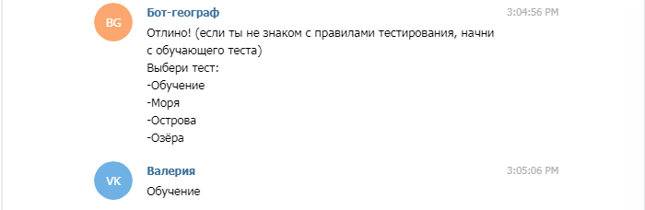
Описание реализации
В начале диалога (созданного с помощью telegram.ext.ConversationHandler), после того, как собеседник соглашается пройти тест, бот выводит список имеющихся тестов. Собеседнику предлагают пройти обучающий тест для знакомства с правилами ответа и других действий.

Slide 6
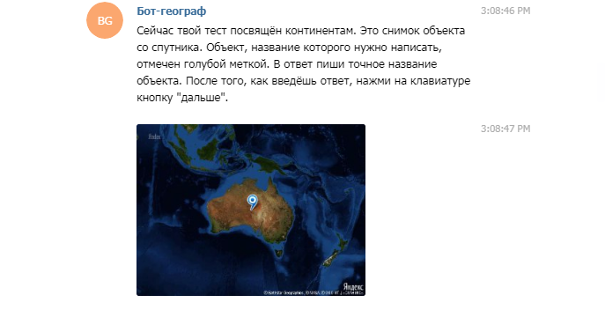
Описание реализации
Во время обучения бот предоставляет подробную информацию к каждому действию. Также, если собеседник допускает ошибку в ответе, бот выводит подсказку (только во время обучения) и даёт возможность заново ввести ответ.

Slide 7
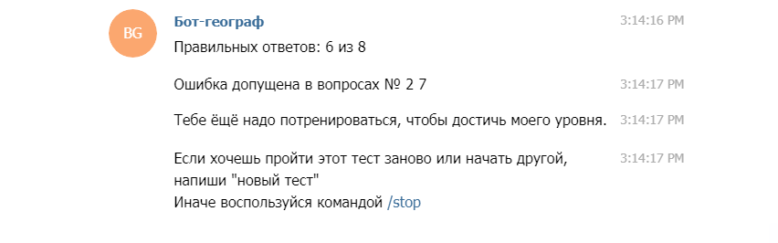
Описание реализации
В конце каждого теста бот предоставляет результаты тестирования: кол-во правильных ответов и в каких вопросах были допущены ошибки, а также предлагает пройти тест заново/начать новый тест или закончить диалог. (также в любой момент собеседник может прервать диалог командой /stop, о чём бот сообщает ещё в начале диалога)

Slide 8
Заключение
Возможности для доработки и развития:
Вести статистику правильных и неправильных ответов собеседника, сравнивать результаты предыдущих тестов, после чего делать вывод из пройденных тестов для собеседника, указывая на улучшение или ухудшение результатов.

